Slide 1




Slide 2





Em hãy kể tên một số đảo, quần đảo của nước ta hoặc giới thiệu em biết về đảo

Slide 3
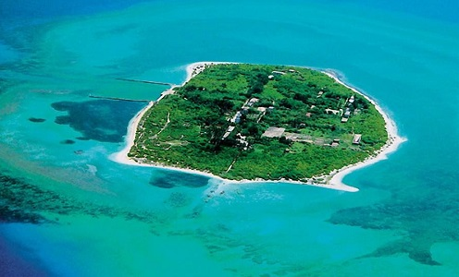
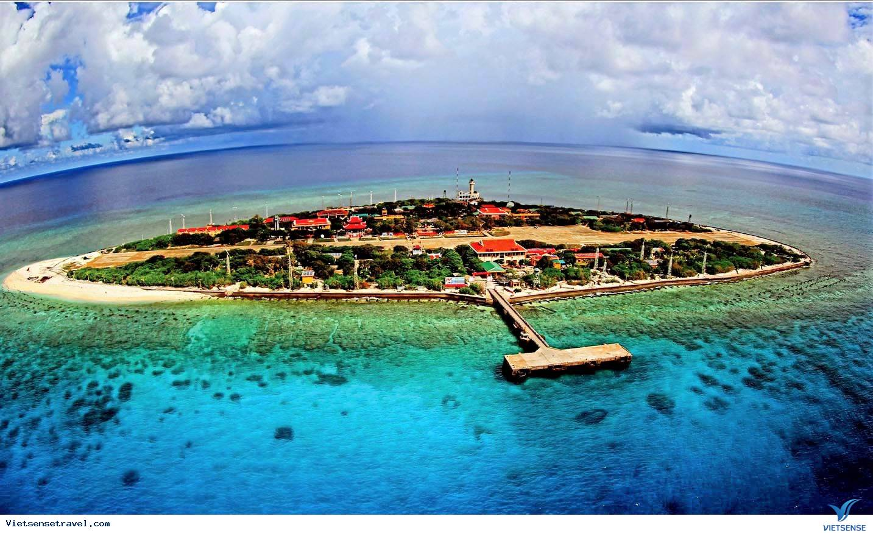
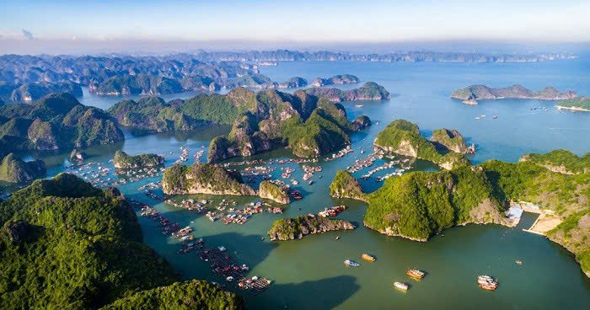
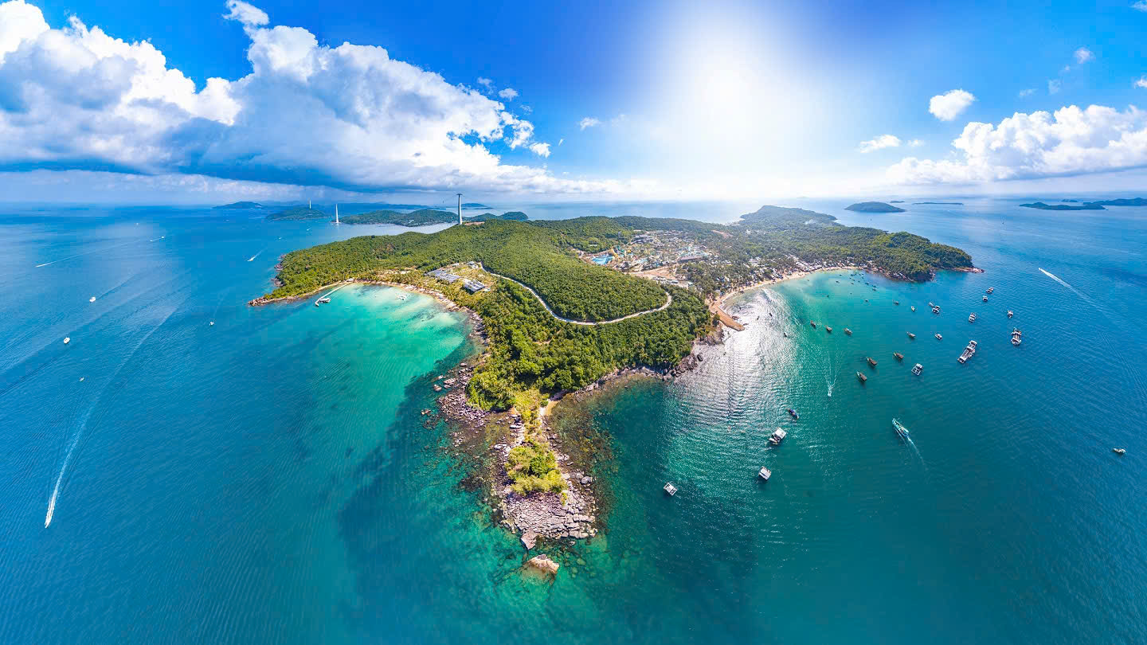
Quần đảo Hoàng Sa
Quần đảo Trường Sa
Quần đảo Cát Bà
Đảo Phú Quốc

Slide 4
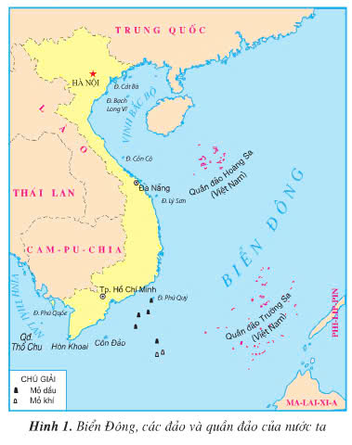
Gần 4000 hòn đảo lớn nhỏ
Bờ biển dài 3260km
28 tỉnh thành phố có biển
Hoàng Sa và Trường Sa là hai quần đảo lớn nhất

Slide 5
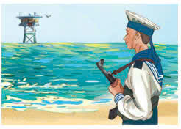
Notes:
Chúng ta vừa nghe bài hát nói về phong cảnh của đảo Trường Sa, và nghe các bạn kể mộ số đảo, quần đảo của nước ta, để hiểu thêm về đảo và quần đảo và người lích vẫn canh gác bảo vệ tổ quốc ở Trường Sa hôm nay chúng ta cùng tìm hiểu bài Cảm xúc Trường Sa

Slide 7
Thứ Sáu ngày 21 tháng 2 năm 2025
Tiếng Viêt (Đọc):
Cảm xúc Trường Sa
Huệ Triệu

Slide 8
Thứ Sáu ngày 21 tháng 2 năm 2025
Tiếng Viêt (Đọc):
Cảm xúc Trường Sa
Huệ Triệu
Những Đá Thị, Len Đao
Song Tử Tây sóng vỗ
Những Sơn Ca, Sinh Tồn
Hoa bàng vuông đợi nở.

Slide 9
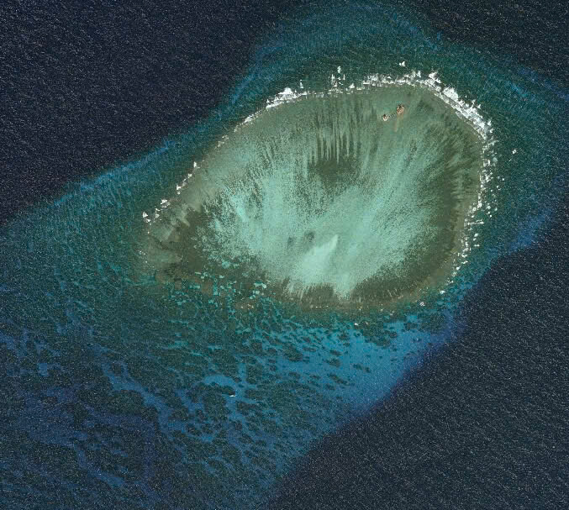
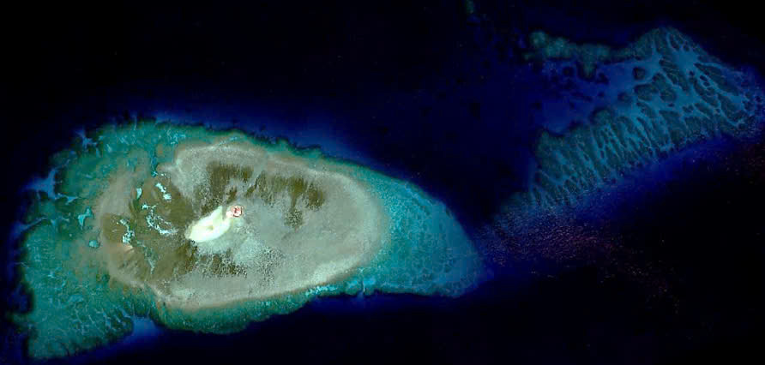
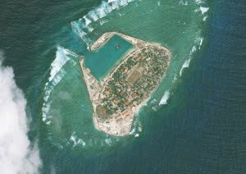
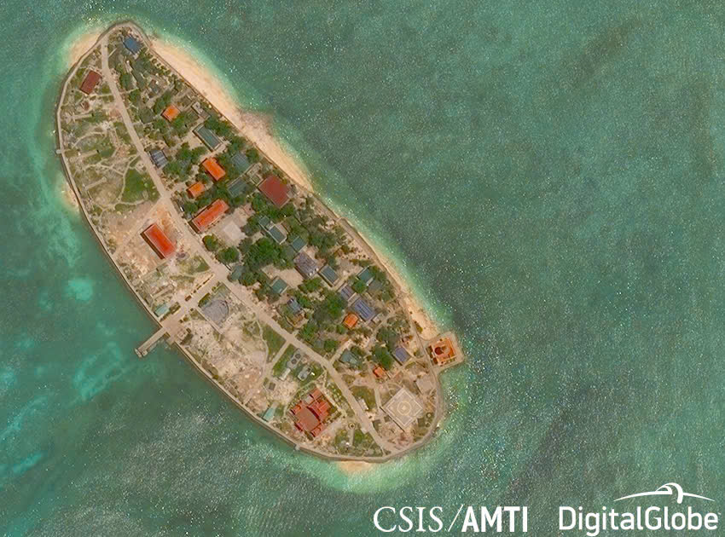
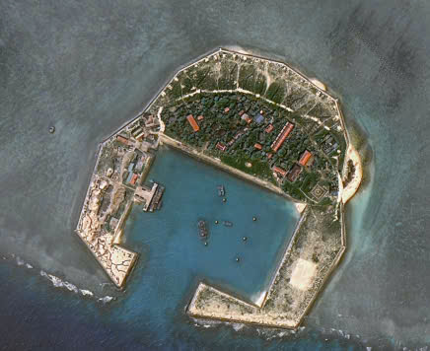
Đảo Đá Thị
Đảo Len Đao
Đảo Song Tử Tây
Đảo Sơn Ca
Đảo Sinh Tồn

Slide 10
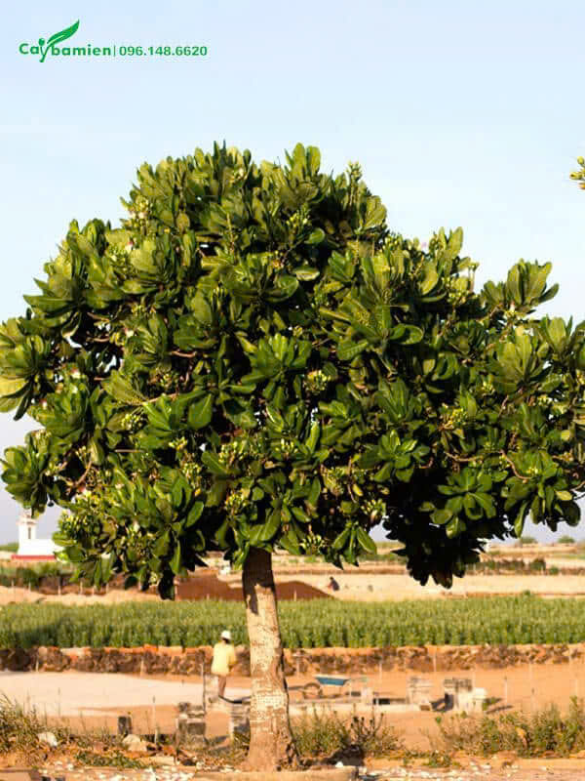
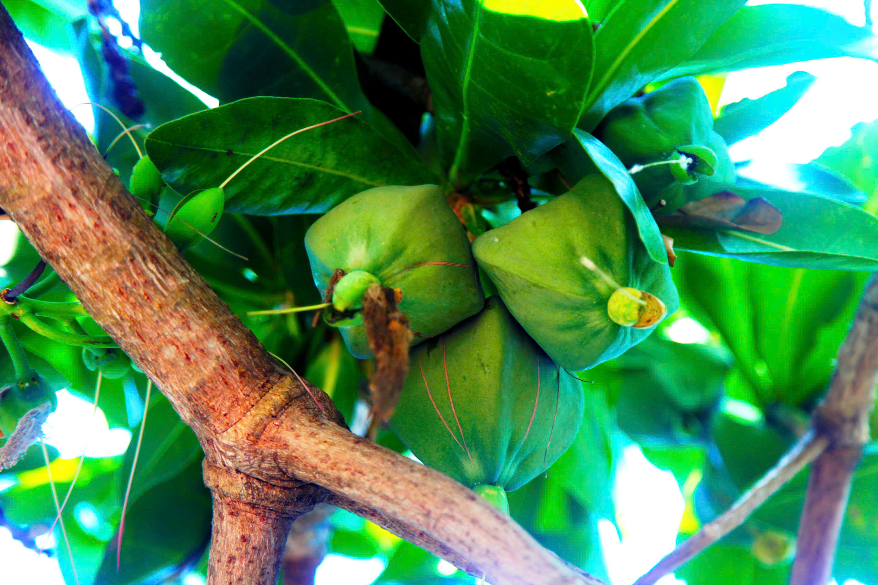
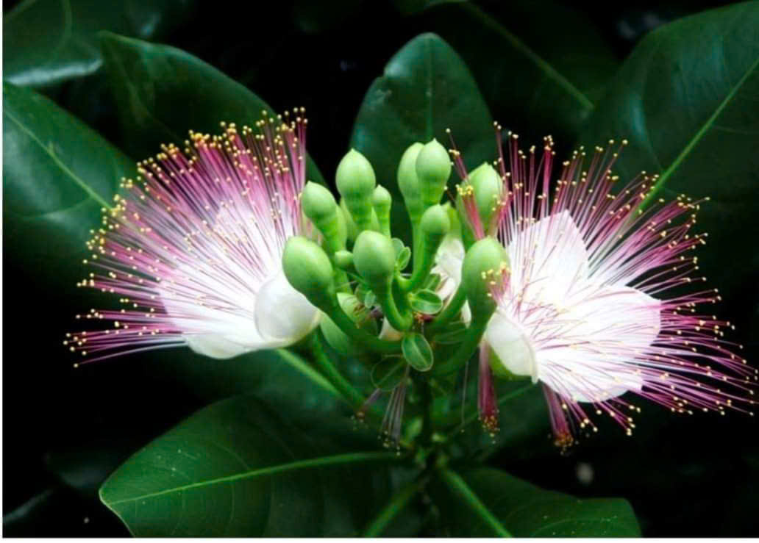

Slide 11
Thứ Sáu ngày 21 tháng 2 năm 2025
Tiếng Viêt (Đọc):
Cảm xúc Trường Sa
Huệ Triệu
Những nhà giàn giữ đảo
Neo cả nhịp tim người
Muốn gửi vào muôn gió
Xin từng ngày sóng nguôi.

Slide 12
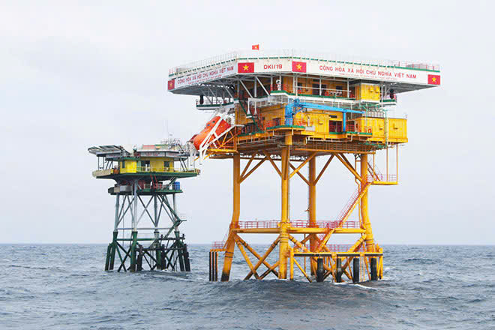
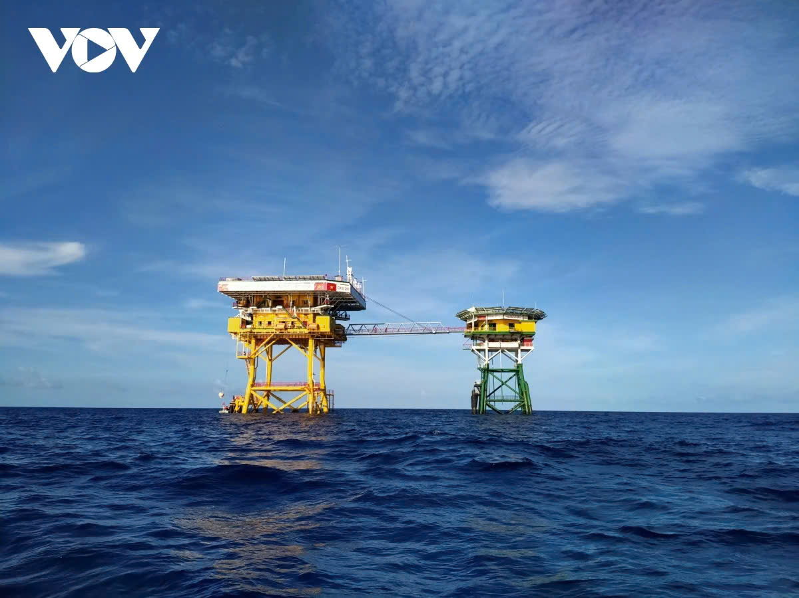
Nhà giàn

Slide 13


1
Ở khổ thơ đầu, điều gì gây bất ngờ với mọi người khi đến Trường Sa?

Slide 14
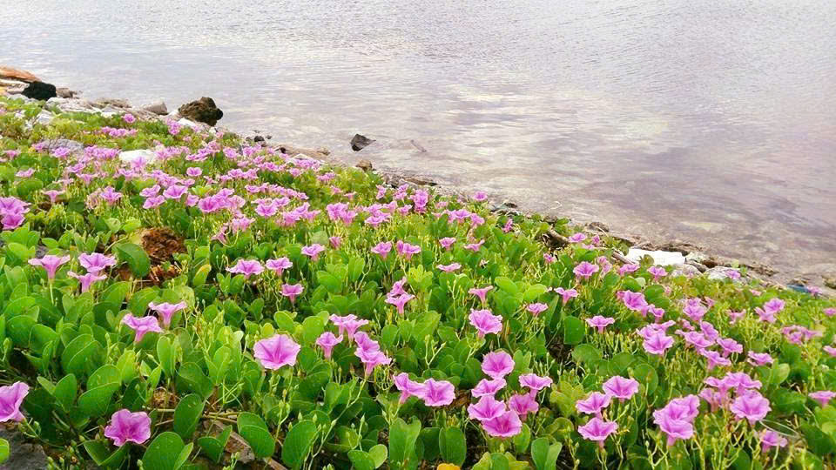
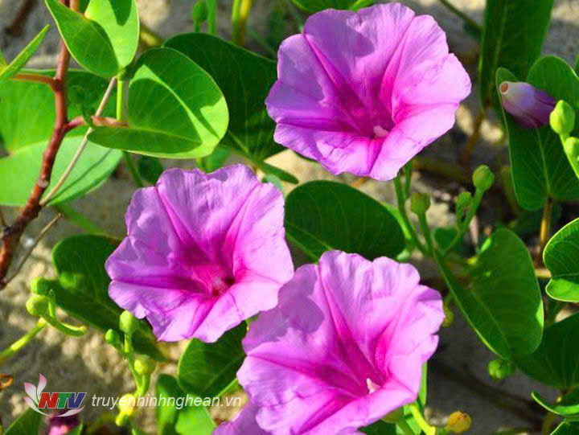
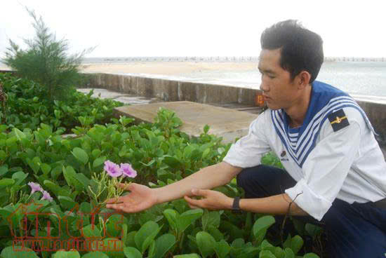
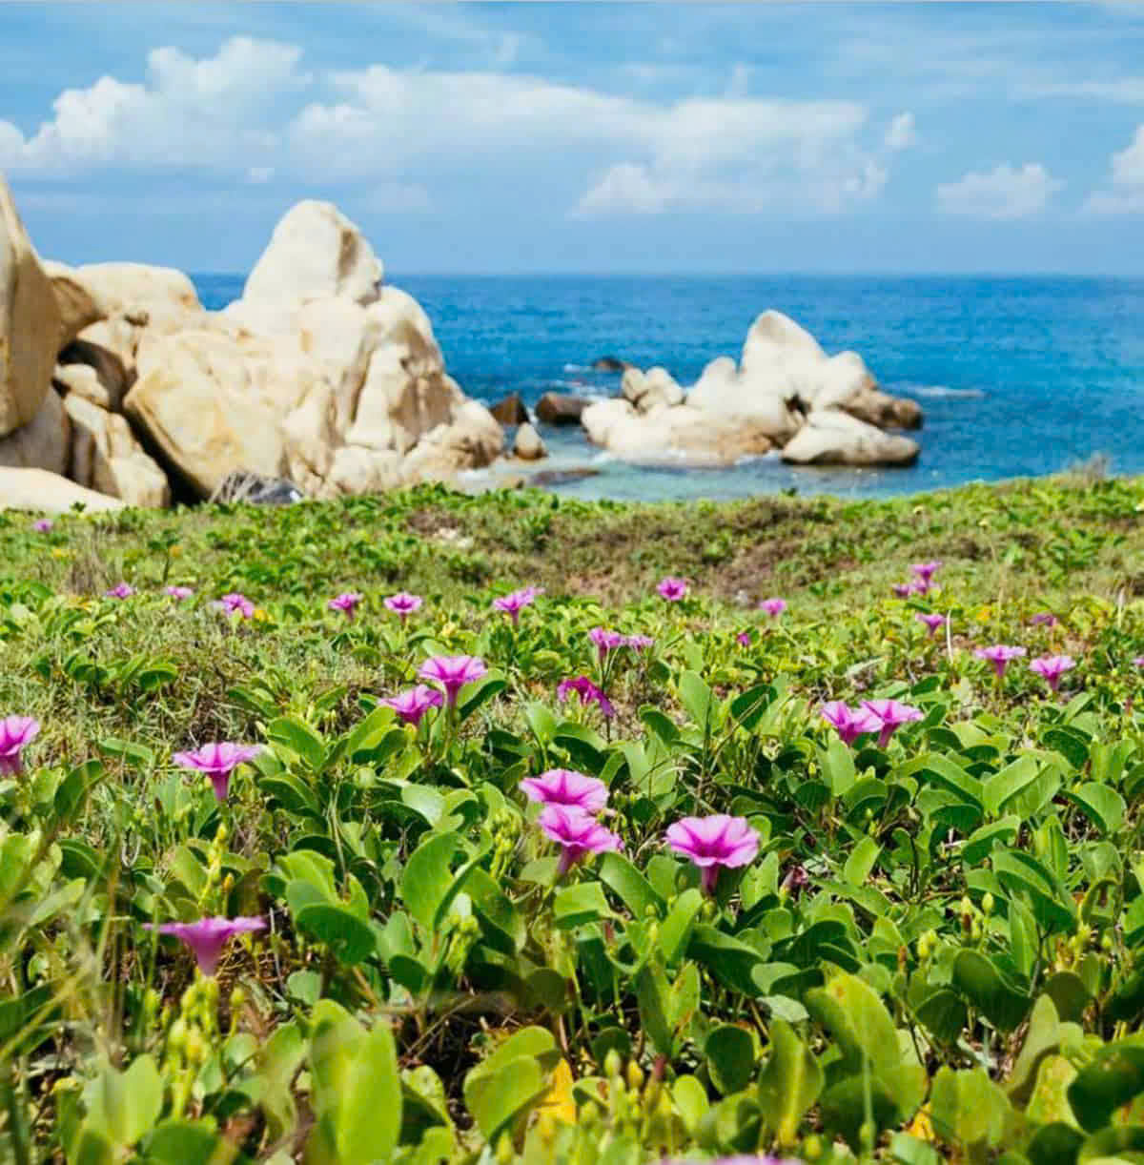

Slide 15
2
2. Em hiểu thế nào về hai dòng thơ “Những nhà giàn giữ đảo/ Neo cả nhịp tim người"? Chọn câu trả lời dưới đây hoặc nêu ý kiến của em.
A. Sự thấu hiểu của người dân trước những gian nguy mà người lính nhà giàn phải đương đầu.
B. Cảm xúc thương yêu, lo lắng của người ra thăm đảo dành cho người lính Trường Sa.
C. Tình yêu tha thiết của người dân đất Việt đối với biển đảo quê hương.

Slide 16
3
3. Theo em, nhà thơ muốn nói gì qua hình ảnh “Đoá san hô kiêu hãnh/ Vẫn nở hoa bốn mùa”?

Slide 17
4
4. Nêu cảm nghĩ của em về người lính đảo Trường Sa.

Slide 18
5
Ý nghĩa của khổ thơ cuối là gì? Em chọn ý nào dưới đây? Vì sao?
A. Quần đảo Trường Sa thuộc chủ quyền thiêng liêng của Tổ quốc ta.
B. Những tên đảo, tên người ở Trường Sa góp phần làm nền Tổ quốc vẹn toàn.
C. Những người thầm lặng bảo vệ biển trời Tổ quốc đáng được tôn vinh.

Slide 19


Theo em nội dung chính của bài học là gì?
Đất nước Việt Nam bao gồm cả những hòn đảo, quần đảo lớn, nhỏ, cả vùng biển vùng trời ngoài khơi xa, nơi hàng ngày, hàng giờ có biết bao con người thầm lặng hi sinh, chịu muôn vàn gian nguy để bảo vệ vẹn toàn lãnh thổ của chúng ta.

Slide 20


Slide 21
Hai câu thơ cho thấy sự thấu hiểu của người dân trước những gian nguy mà người lính nhà giàn phải đương đầu. Những chiến sĩ bán trụ trên những nhà giàn giữa biển khơi bao la, phải trải qua những thiếu thốn trong sinh hoạt hàng ngày, không những thế còn phải chống chọi với sự khắc nghiệt của thiên nhiên.

